Slide 1
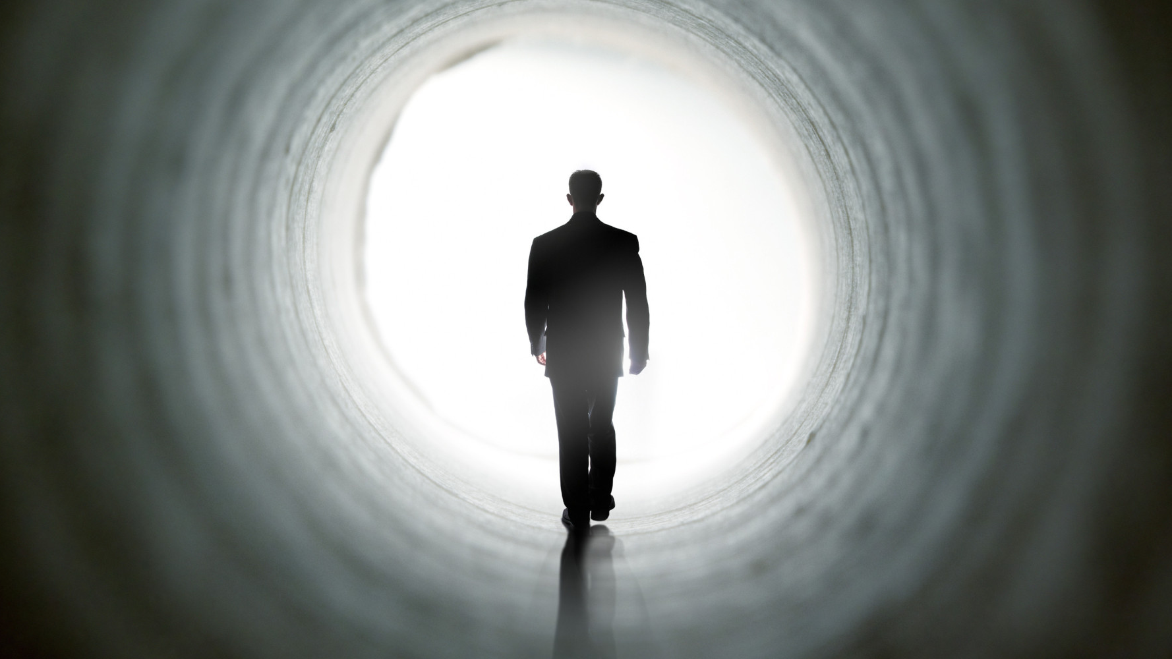
Vzkriesenie a večný život

Slide 2
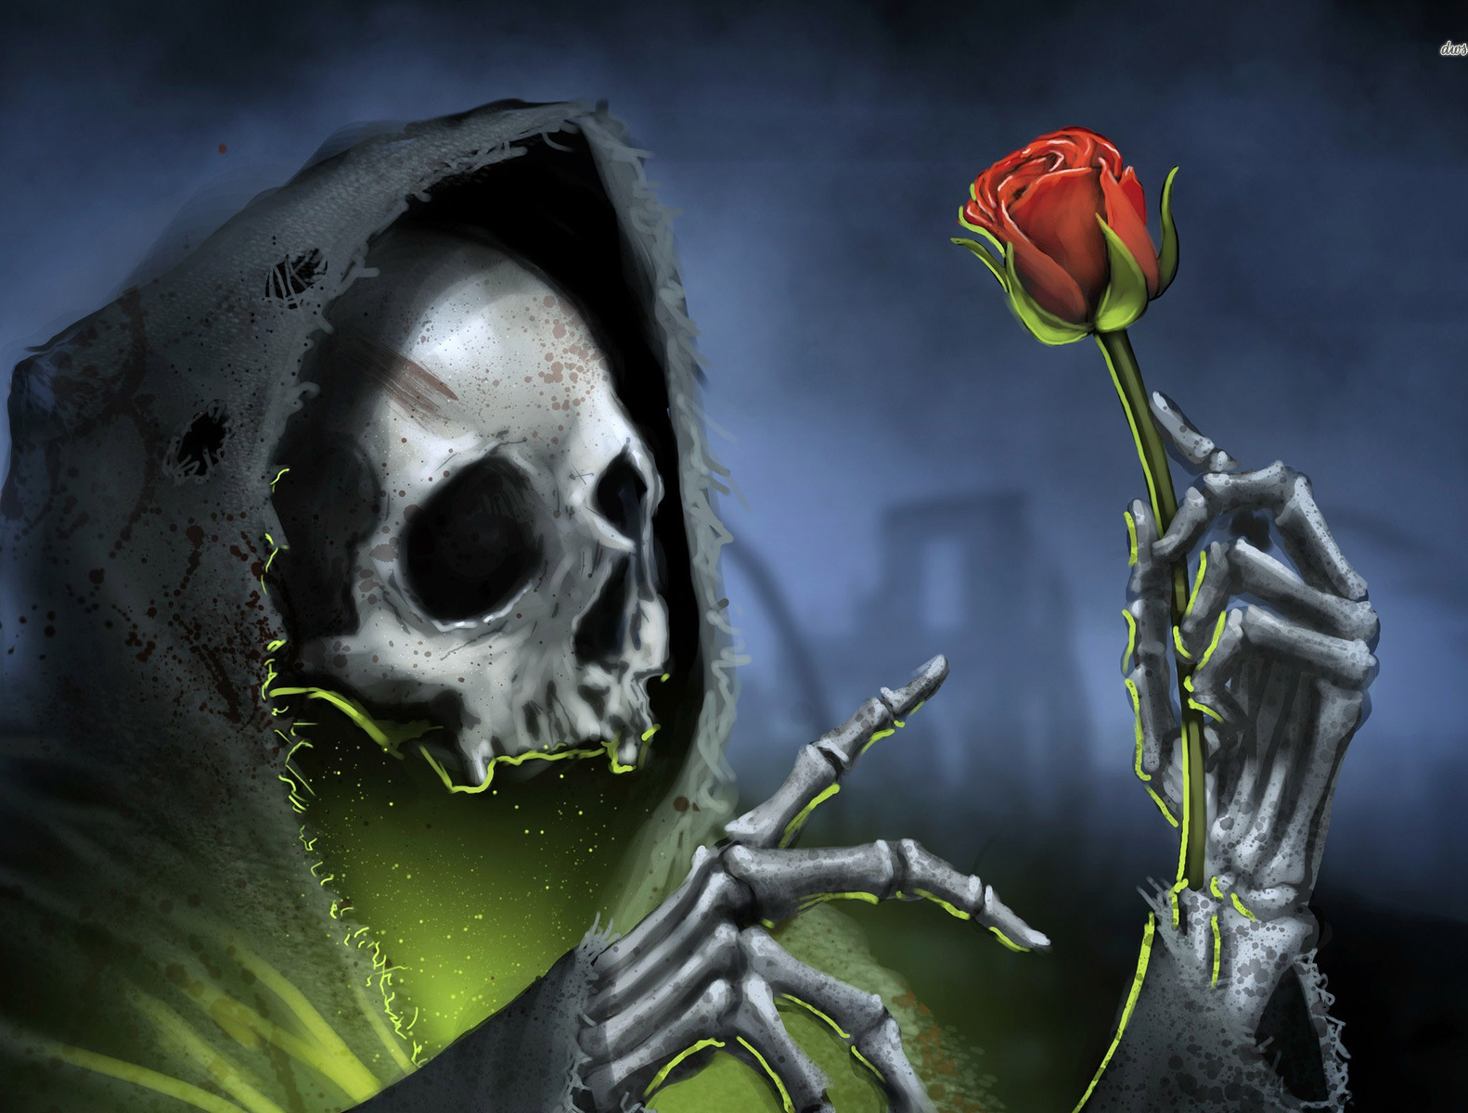
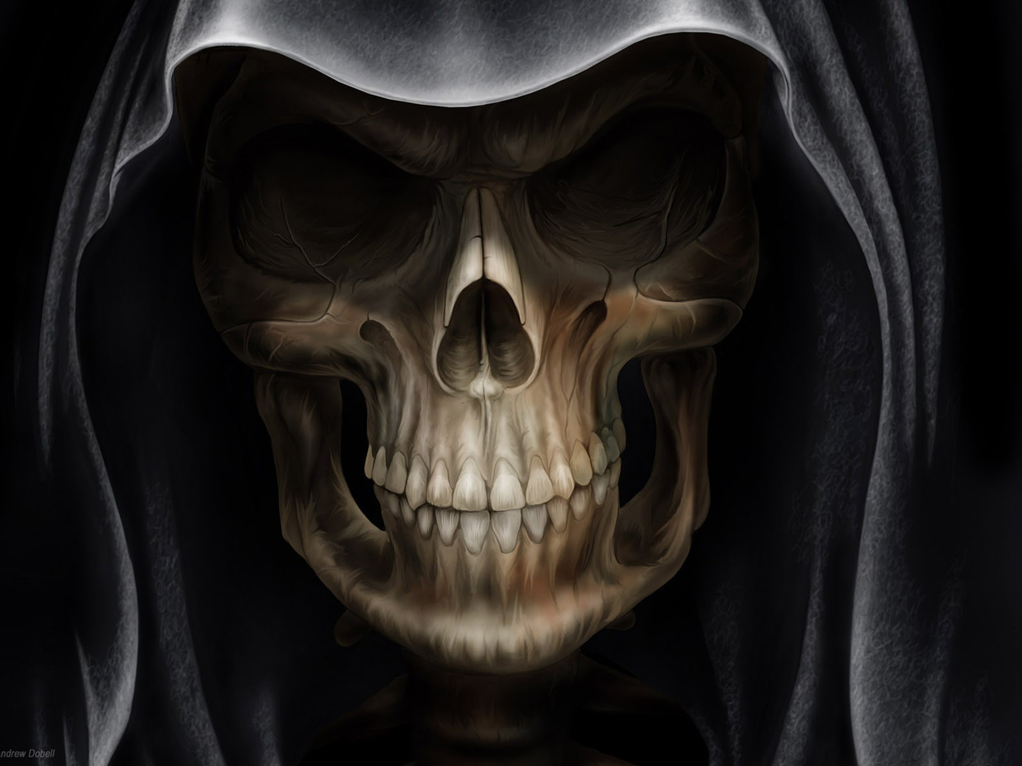
Všetko čo má začiatok musí mať aj svoj koniec

Slide 3

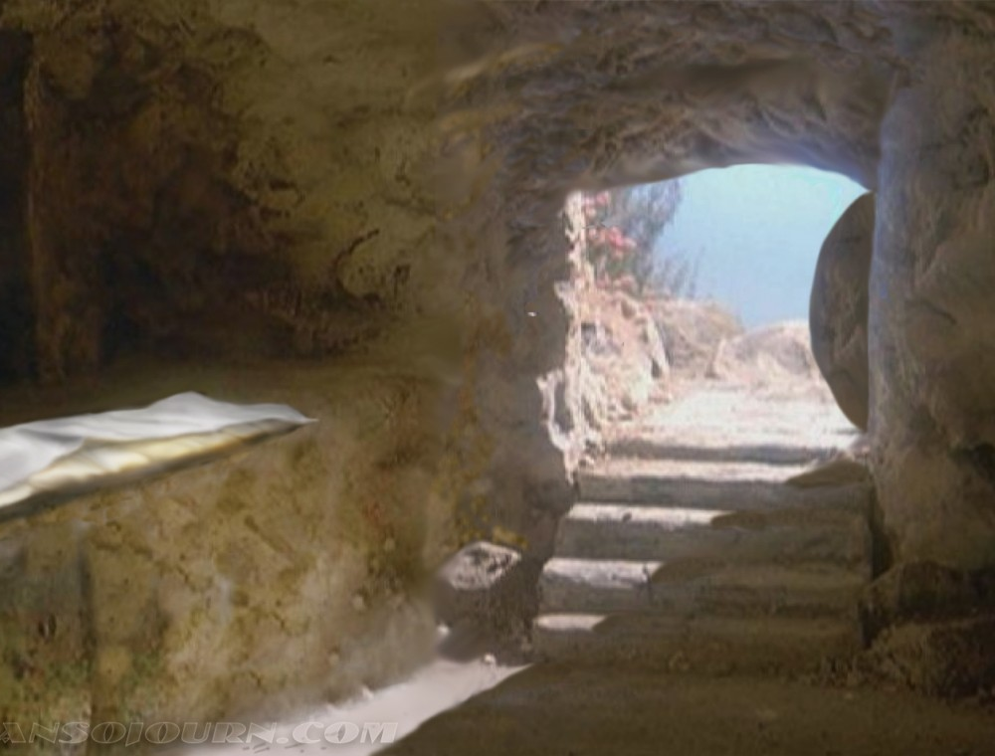
ALE
Kto verí v Pána Ježiša Krista, bude žiť, aj keby zomrel.
Ja som vzkriesenie a život - kto verí vo mňa, bude žiť, aj keď umrie, a nik neumrie naveky, kto žije a verí vo mňa.
J 11,25-26

Slide 4
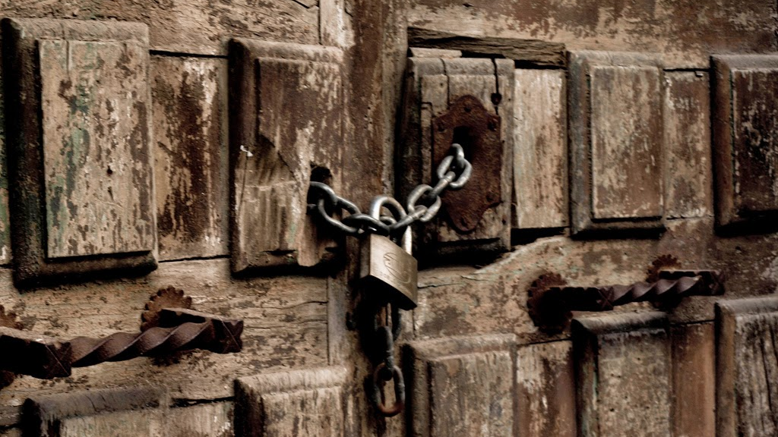
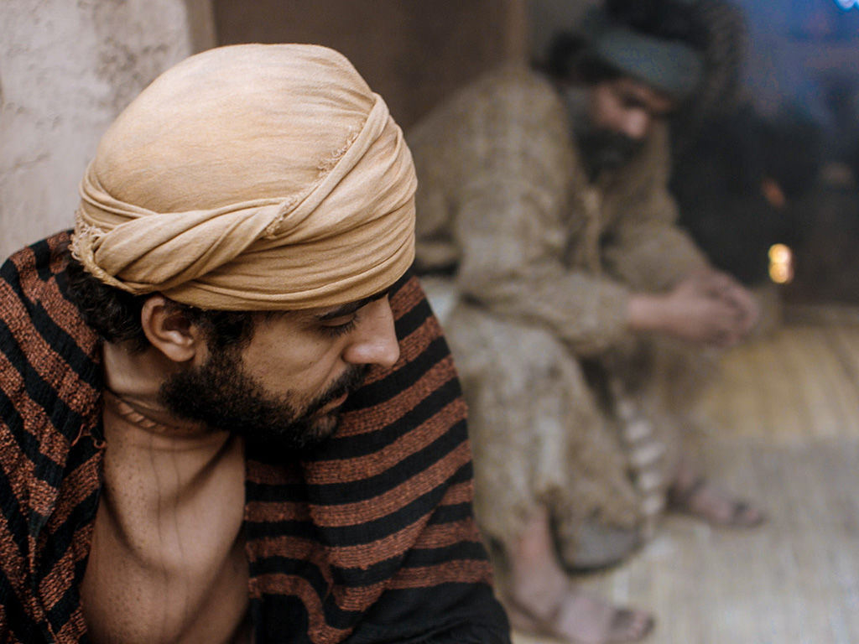
Učeníci nerátali s Ježišovým vzkriesením
Boli za zamknutými dverami

Slide 5
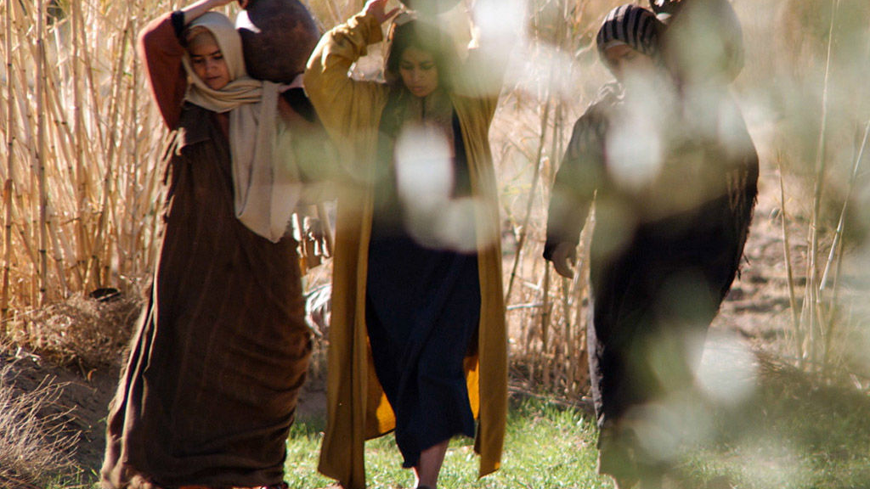
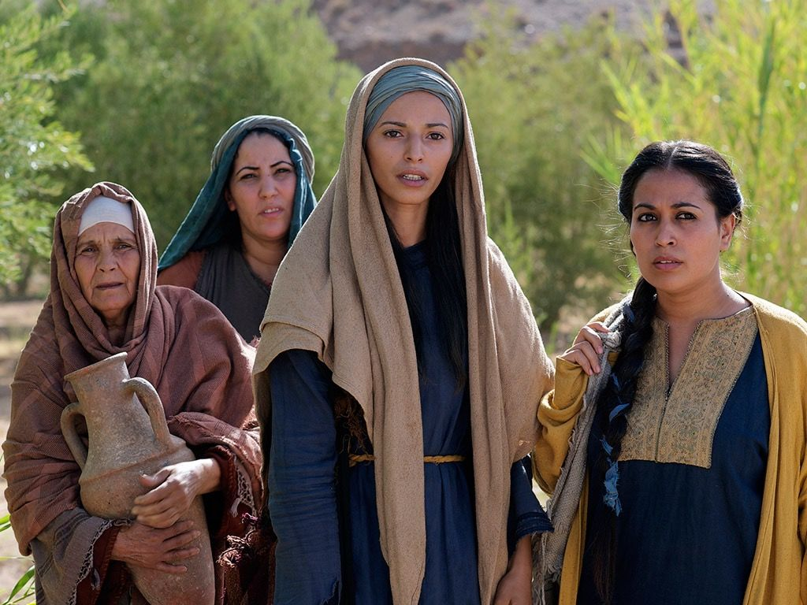
Ženy nerátali s Ježišovým vzkriesením
Ženy išli pomazať jeho telo

Slide 6
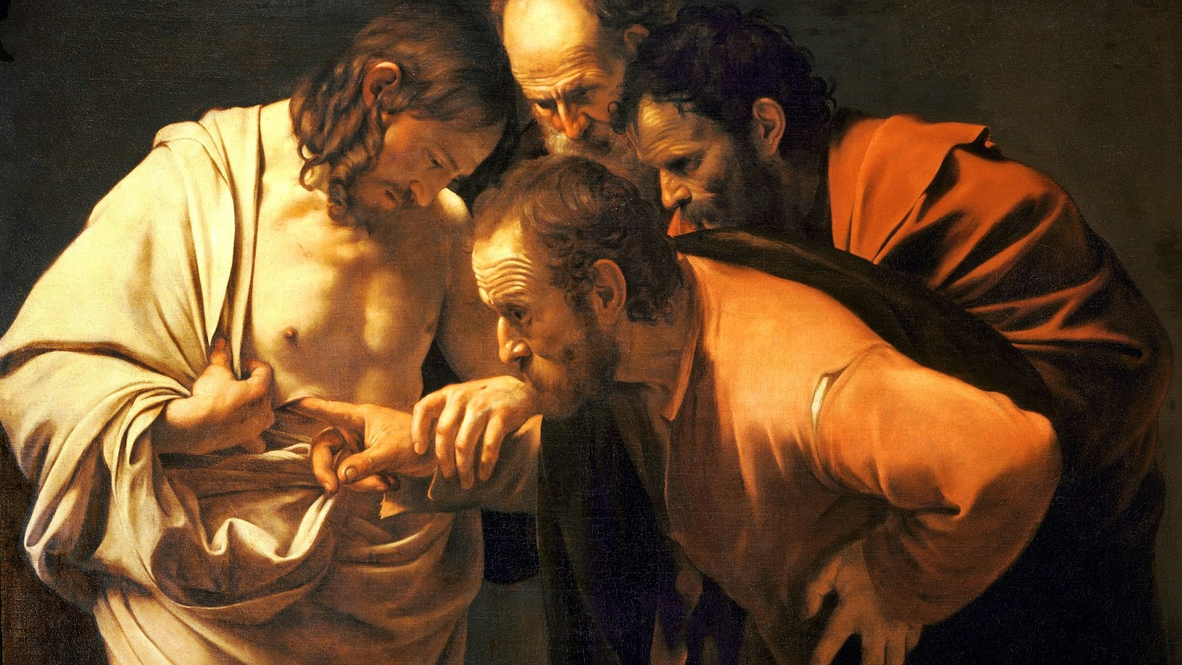
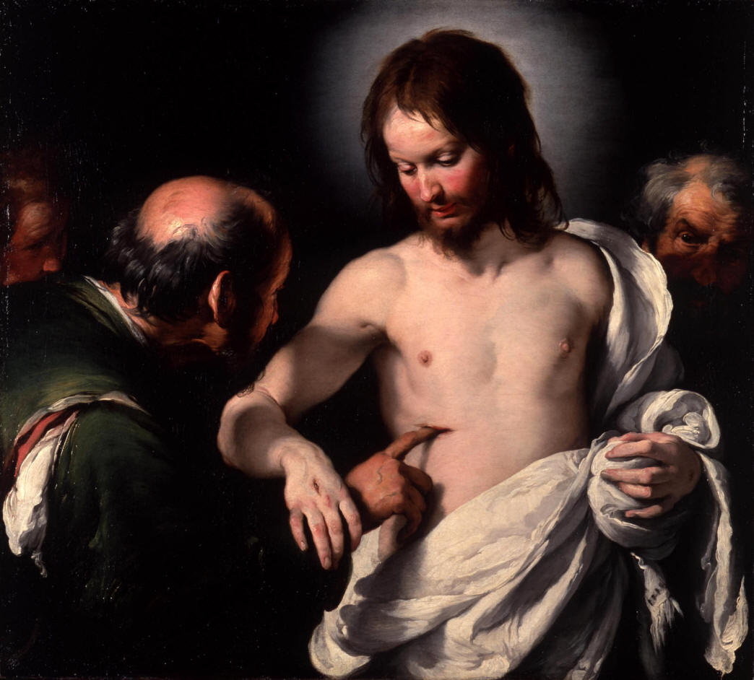
Neveriaci Tomáš
Tomáš neveril tým, ktorí ho videli vzkrieseného

Slide 7
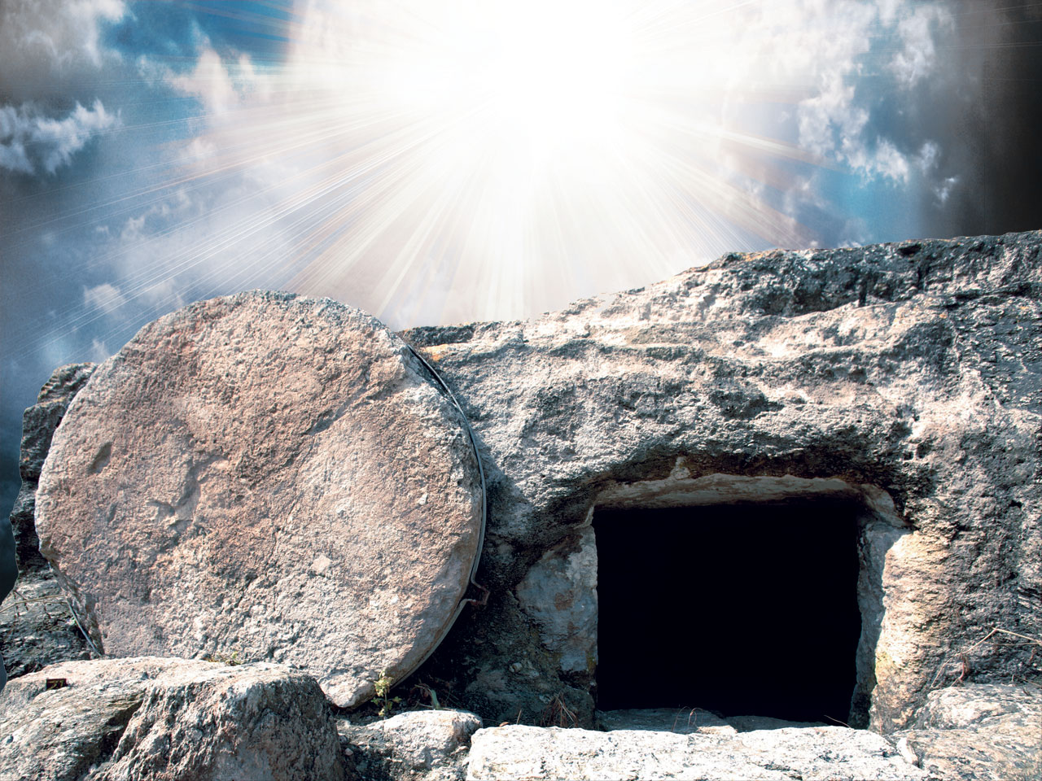
Kedy uverili?
Keď sa stretli so vzkrieseným Kristom.

Slide 8
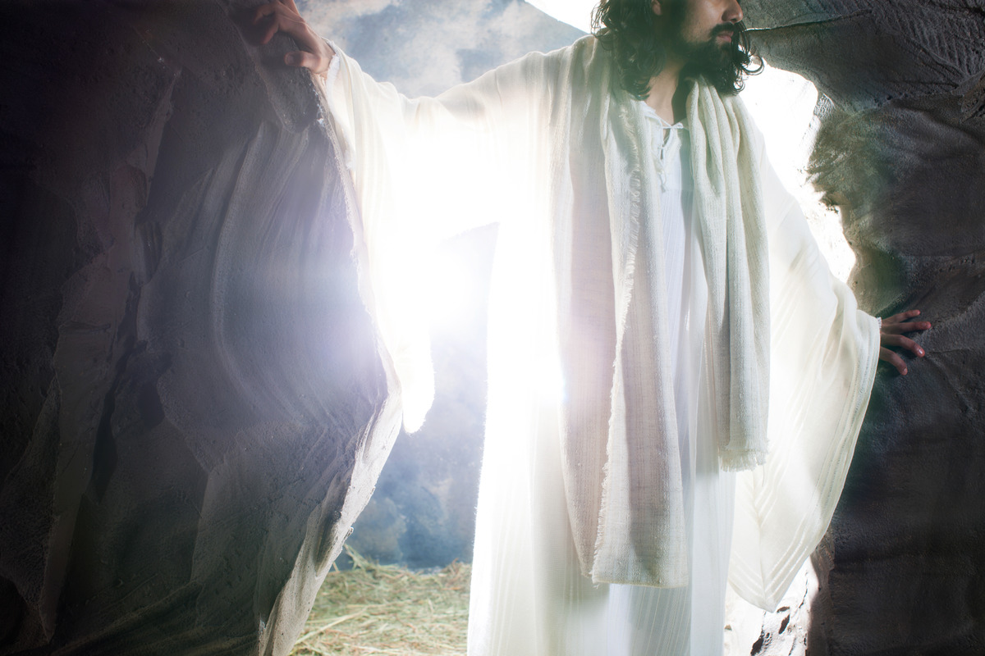
Pán Ježiš
Kriesil mŕtvych počas svojho života
Po svojej smrti bol sám Bohom Otcom vzkriesený

Slide 9
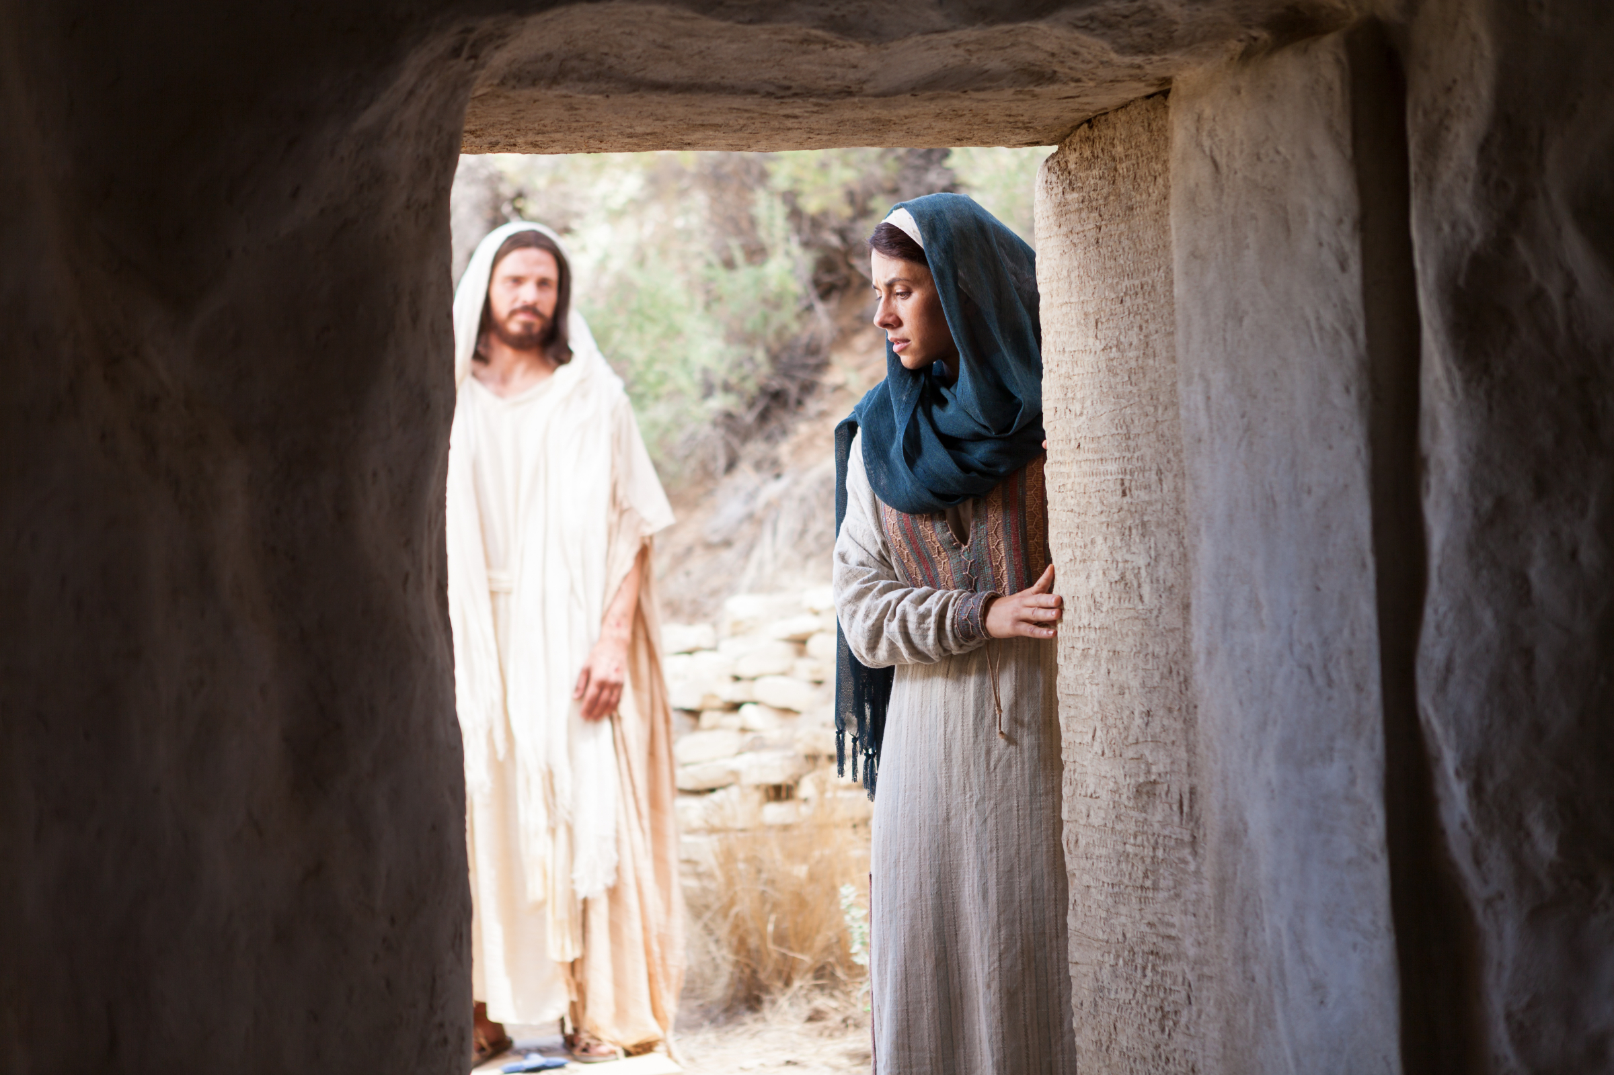
Kristovo vzkriesenie
Je víťazstvom nad hriechom a smrťou

Slide 10
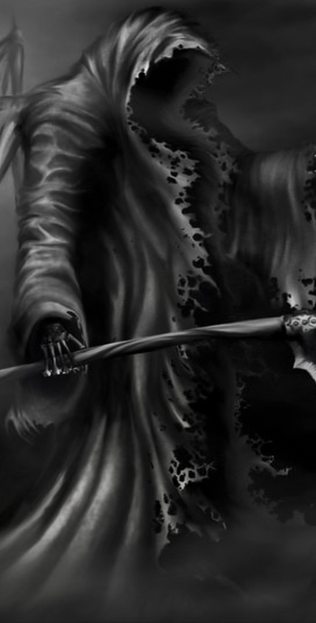
smrť
Nebude ukončením života
I smrť čaká smrť

Slide 11
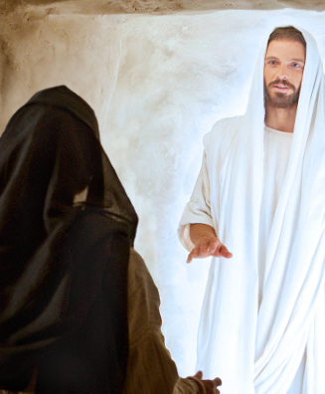

V čo veríme?
Neveríme v nesmrteľnosť duše
Veríme v vzkriesenie tela a večný život v novom oslávenom tele

Slide 12
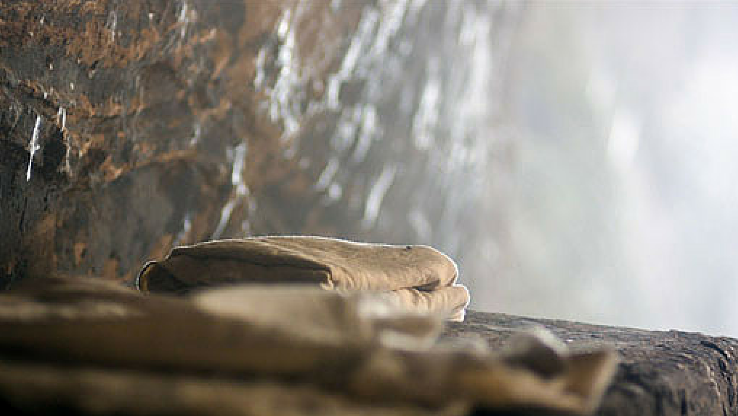
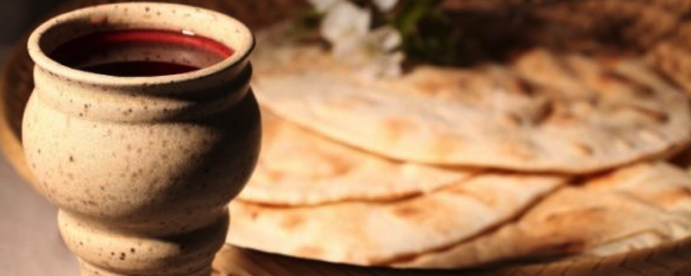
vzkriesenie
Je to základ zvesti evanjelia
Nedeľa je dňom vzkriesenia – deň keď Boh tvorí nové stvorenie
Večera Pánova je spomienkou na Kristovo vzkriesenie

Slide 13
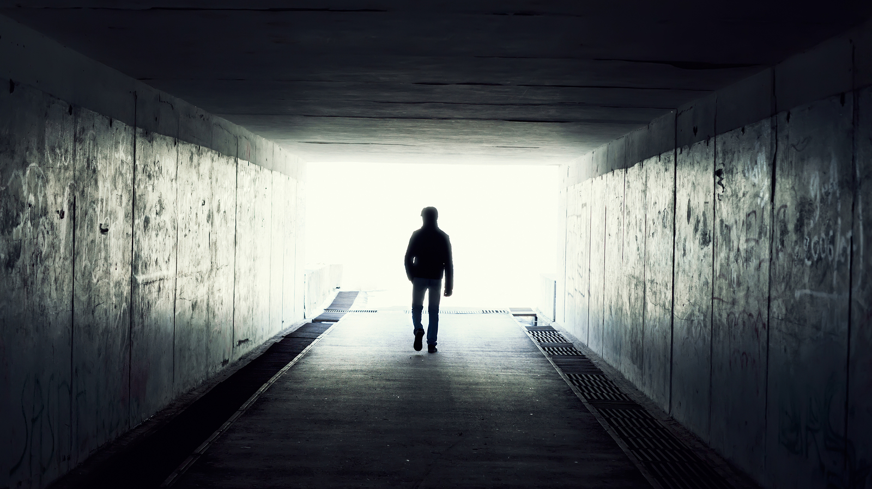
strach
Už sa nemusíme báť smrti

Slide 14
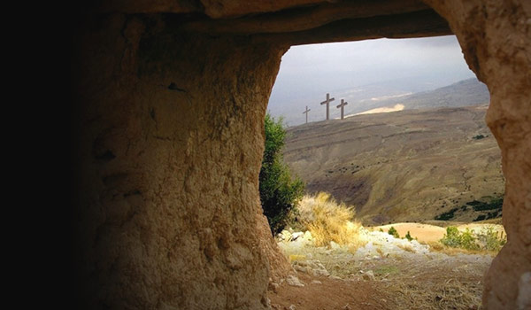
vzkriesenie
duchovné
telesné
Pán Boh nás oslobodzuje, dotýka sa nášho srdca a vedie nás k úprimnému pokániu a novému životu
Všetci mŕtvy budú vzkriesení v súdny deň

Slide 15
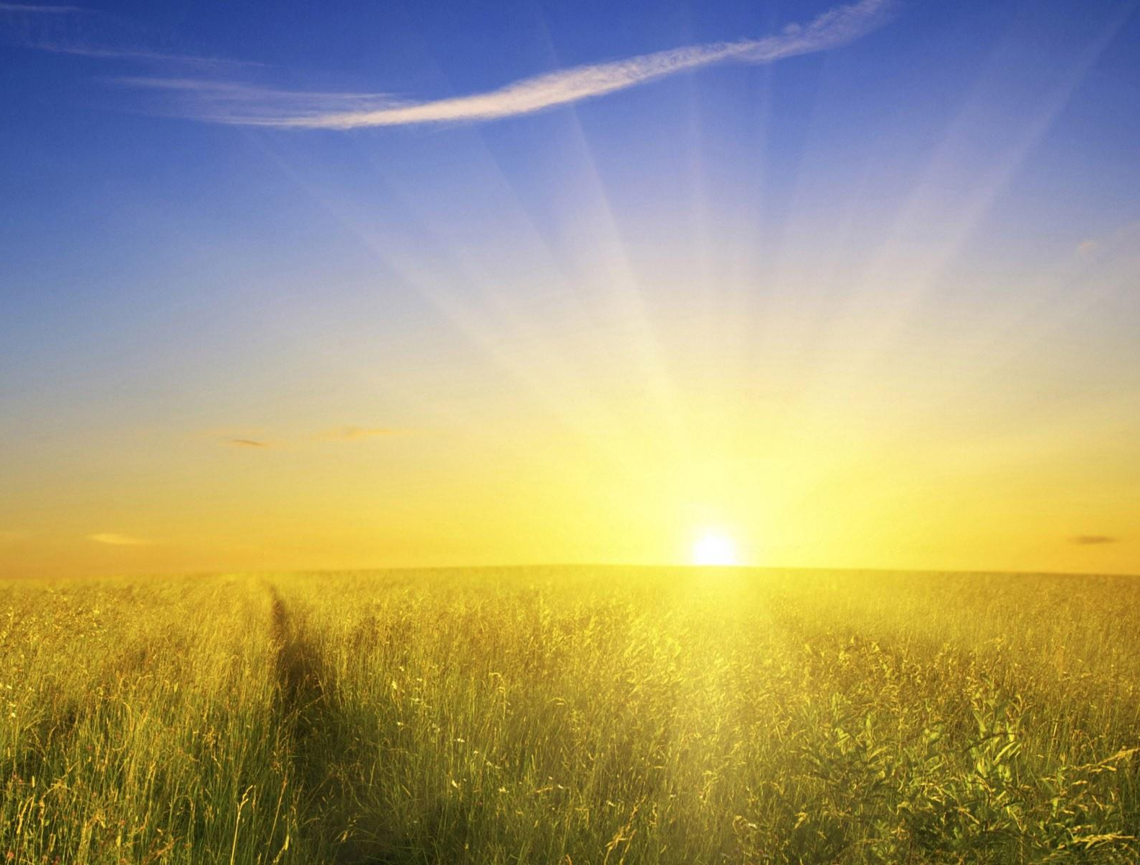
Večný život
Trvalé spoločenstvo s Bohom v nebi

Slide 16
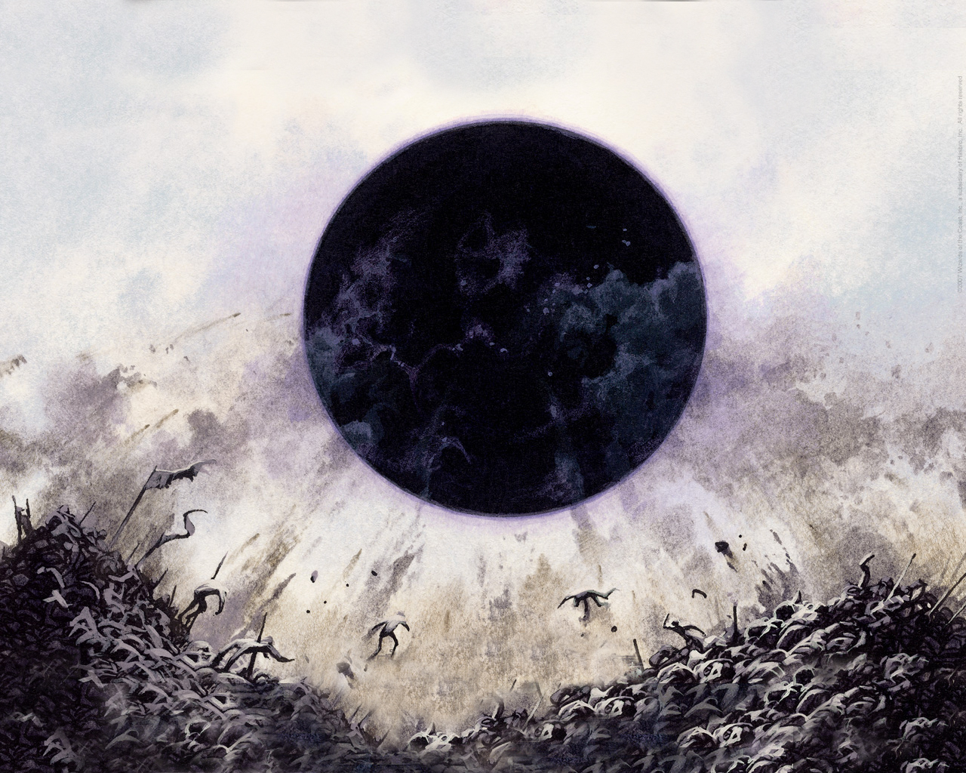
Večné zatratenie
Trvalé spoločenstvo bez Boha v pekle

Slide 17
